Slide 1
TẬP VIẾT LỚP 3

Slide 2
TẬP VIẾT

Slide 3
Yêu cầu cần đạt
Viết chữ D: 1 dòng cỡ nhỏ
Viết chữ Đ: 1 dòng cỡ nhỏ
Viết tên riêng Đồng Đăng: 2 dòng cỡ nhỏ
Viết câu tục ngữ ứng dụng: 1 lần cỡ nhỏ

Slide 4
Quan sát và nhận xét

Slide 5
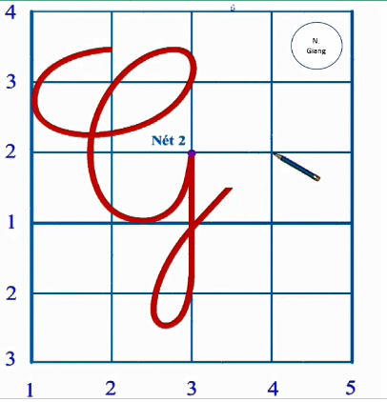
Quan sát, nhận xét chữ hoa G
Chữ hoa G được tạo bởi mấy nét? Đó là những nét nào ?
Chữ G hoa gồm 2 nét:
Nét 1 là kết hợp của nét cong dưới và nét cong trái nối liền nhau tạo vòng xoắn.
Nét 2 là nét khuyết ngược

Slide 6
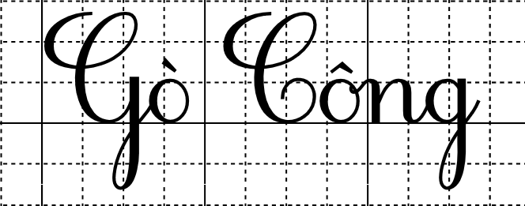
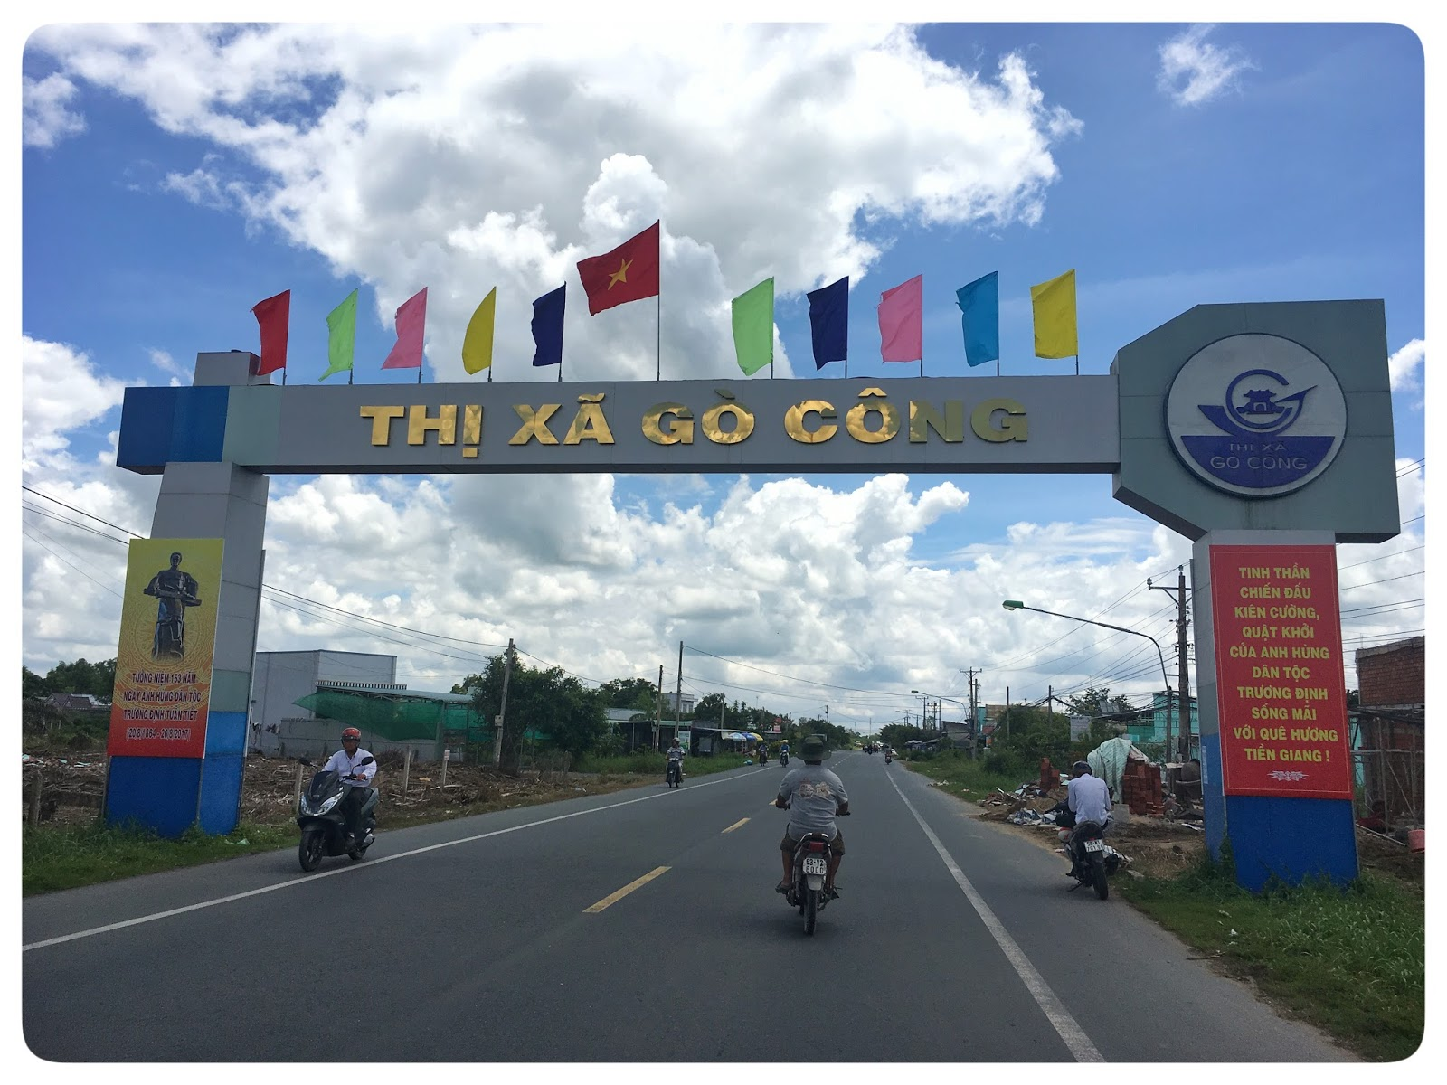
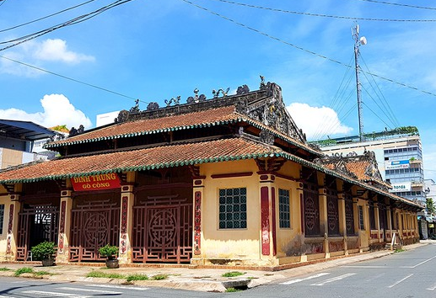
Gò Công là một thị xã trực thuộc tỉnh Tiền Giang, Việt Nam.

Slide 7
Trong tên riêng, các chữ có chiều cao như thế nào?
Trong tên riêng, chữ G cao 4 ô ly, C, g cao 2 ô ly rưỡi. Các chữ còn lại cao 1 ô ly.

Slide 8
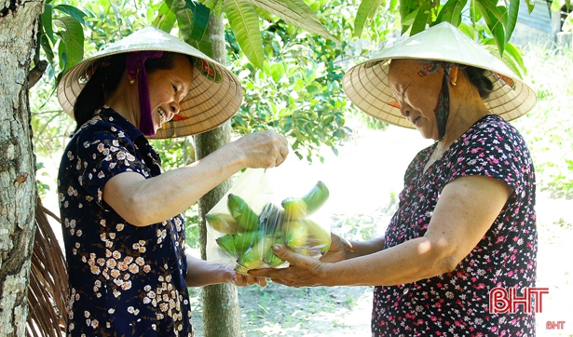
Hàng xóm láng giềng
Lần đầu gặp một người cảm giác rất lạ nhưng dần khi biết nhau, gặp gỡ, gần gũi nhau rồi thì sẽ trở nên quen thuộc.

Slide 9
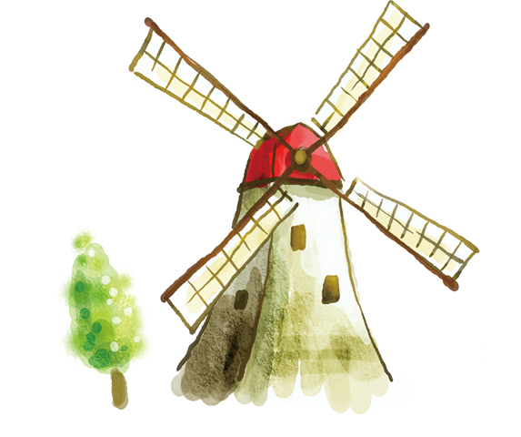
XEM MẪU BÀI VIẾT
vở “Vui cùng chữ viết” (hoặc vở Tiếng Việt)

Slide 10
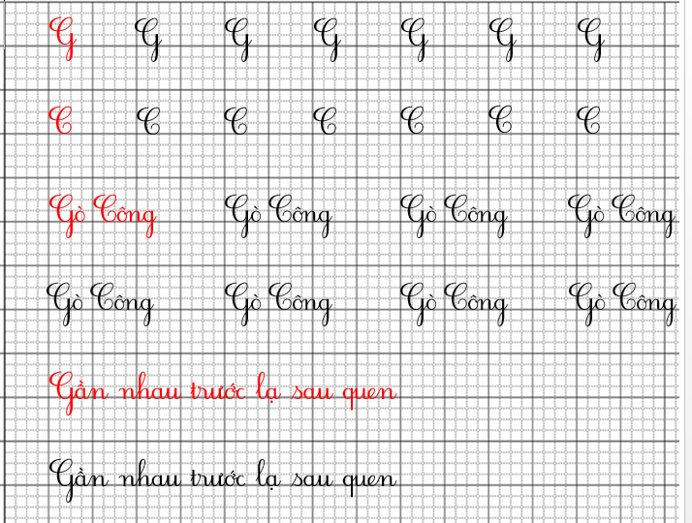

Slide 11
Hẹn gặp lại!!!

